Slide 1
Simulation et ajustement de modèles de croissance de populations biologiques Partie 1 : Les modèles exponentiel et logistique Partie 2 : Extensions du modèle logistique : compétition, proie-prédateur, chasse …
Kevin.caye@imag.fr
Notes:
L1 & L2 Sciences
Année Universitaire 2008/2009
SCI123 - Modélisation et Simulation
1
Jocelyn = modélisation évolution de population avec modèle discret !! Now modèle continue !! On va voir ce qu’on apèle un modèle continue.

Slide 2
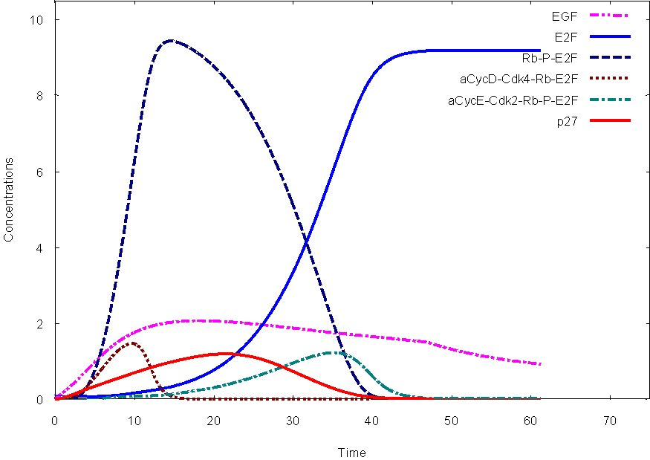
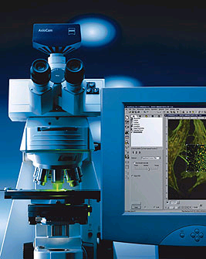

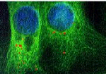
Pourquoi modéliser?
prédiction
mesure
Simulation
analyse
Notes:
On modélise pour : prédire (experimentation peuvent être couteuse) , comprendre (quantifier les phénomènes, les expliquer)

Slide 3
Les étapes de la modélisation
Modèle : esprit
Construction du modèle :
Analyse
Hypothèses
Equations…
Simulation : ordinateur
Notes:
Retour sur schemas si besoin ET
SIMULER = dans notre cas voir comment sont sencer evoluer les populations

Slide 4
Les étapes de la modélisation
Ajustement : trouver les bons paramètres
Validation : Calculer la pertinence par rapport à la réalité
Notes:
On verra en TP un mise en application de cette méthode.
On va voir maintenant des exemples ou on déroule ce resonnement.

Slide 5
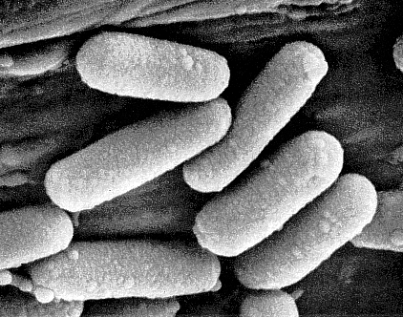
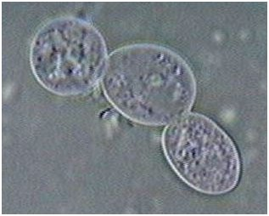
Croissance de populations cellulaires ?
Anticiper l’évolution
Pouvoir la quantifier et comparer
Notes:
On verra en TP

Slide 6
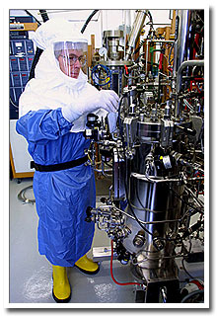

Avant de modéliser !
Expériences :
Erreurs => plusieurs mesures mieux qu’une
Notes:
Experiences : chers, lourds etc…
On ne le fait pas en tp mais il faut en avoir concience !! Il y a des méthode mathématiques pour réduire cette erreur.
Le plus simple est de faire plein de mesure d’une même valeur et d’en faire la moyenne!!

Slide 7
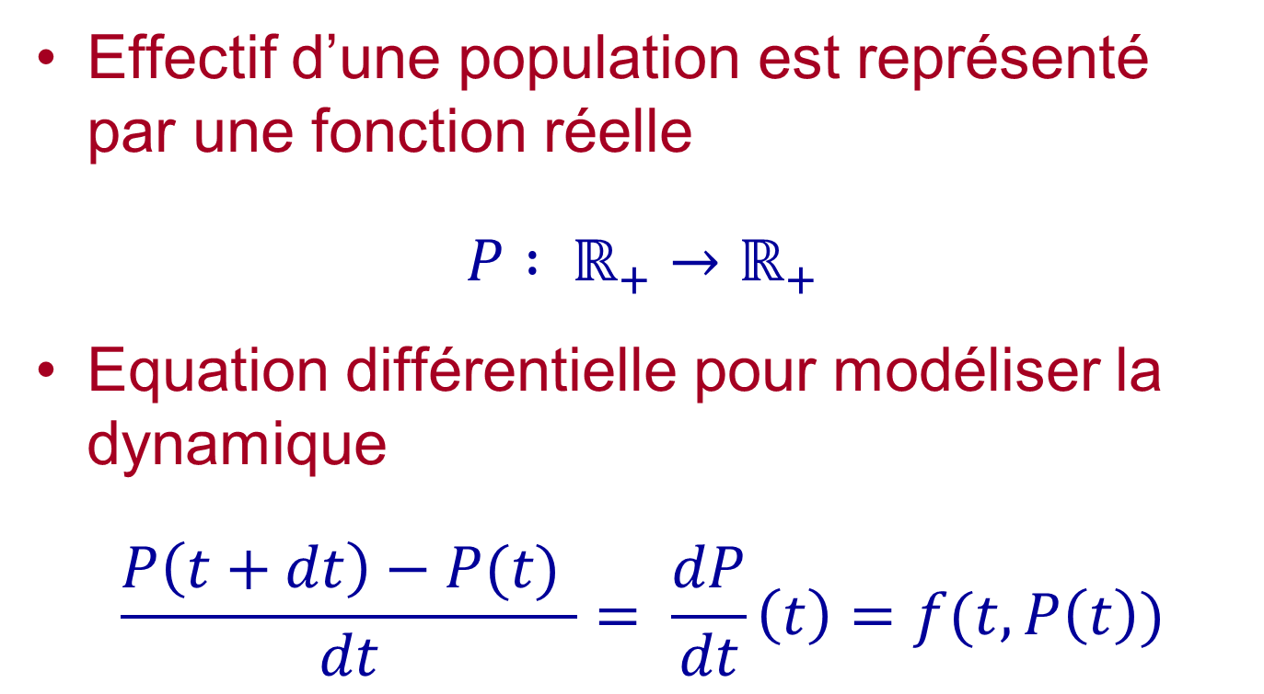
Modèles continues de la dynamique des population
Effectif d’une population est représenté par une fonction réelle
$$P : ℝ_{+}→ℝ_{+}$$
Equation différentielle pour modéliser la dynamique
$$\frac{P\left(t+dt\right)−P(t) }{dt}= \frac{dP}{dt}\left(t\right)=f(t,P\left(t\right))$$
Notes:
Leur faire l’intuition de la dérivé avec un petit dt

Slide 8
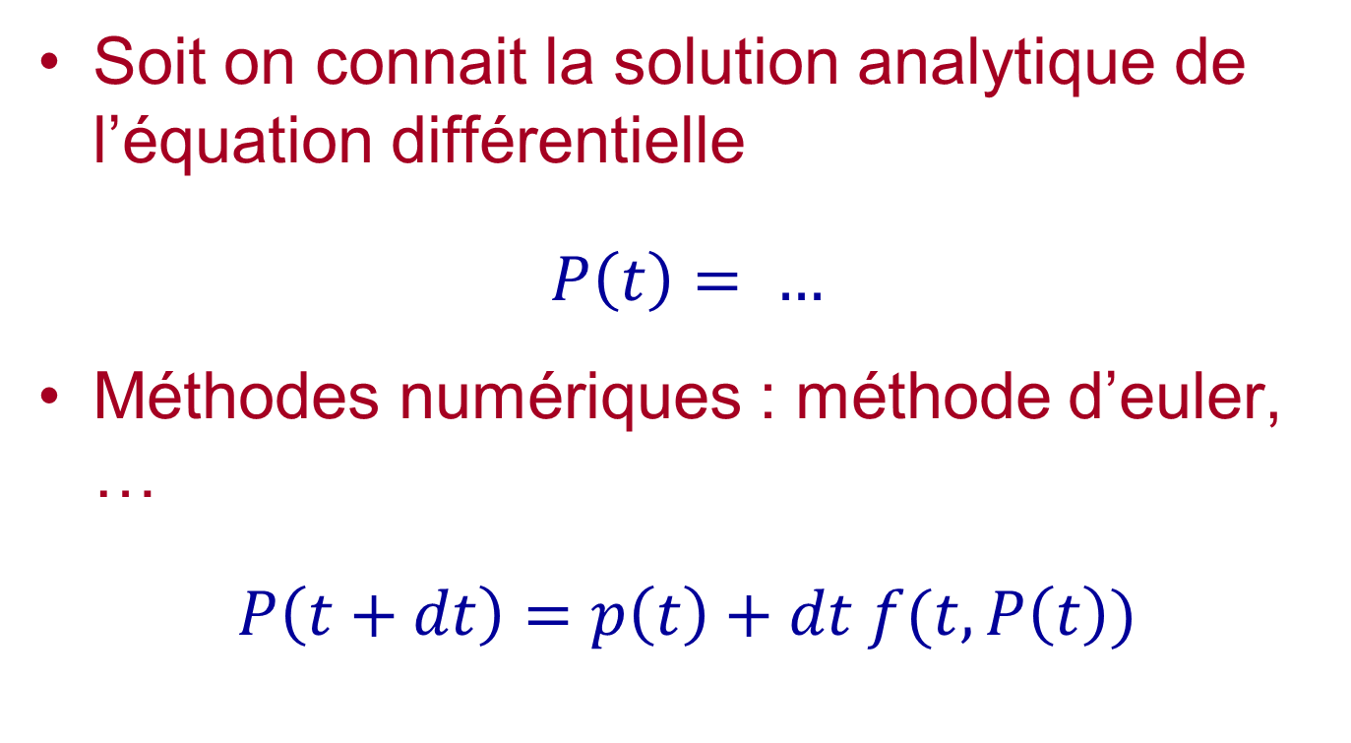
Simulation des modèles continues
Soit on connait la solution analytique de l’équation différentielle
$$P\left(t\right)= …$$
Méthodes numériques : méthode d’euler, …
$$P\left(t+dt\right)=p\left(t\right)+dt f(t,P\left(t\right))$$
Notes:
Leur def solution analytiquer
Présentation rapide de la méthode d’euler

Slide 9
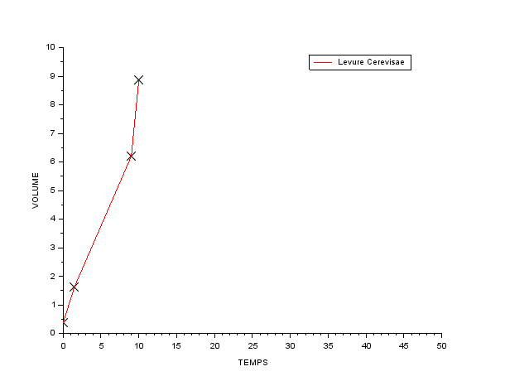
Le modèle de croissance de Malthus
Mesure de population de levure :
Notes:
On a fait une culture de levure
DESSIN

Slide 10
Le modèle de croissance de Malthus
Hypothèse :
Le milieu contient seulement des levures
Toutes les levures sont identiques
Le taux de croissance demeure constant dans le temps
Les cellules sont indépendantes les unes des autres
Les ressources et éléments vitaux sont illimités
Notes:
On fait des hypothèse par rapport au phénomène physique
DESSIN

Slide 11
Le modèle de croissance de Malthus
Notations
P(t) la population à la période t
dt un temps très court
P(t + dt) la population à la période (t + dt)
k le taux intrinsèque d’accroissement de la population
k = (taux de natalité – taux de mortalité)
Notes:
On commence a donner des noms a ce qu’on cherche a quantifier
Démonstration au tableau et dessin
Insister sur le fait que k = taux de natalité – taux de mortalité

Slide 12
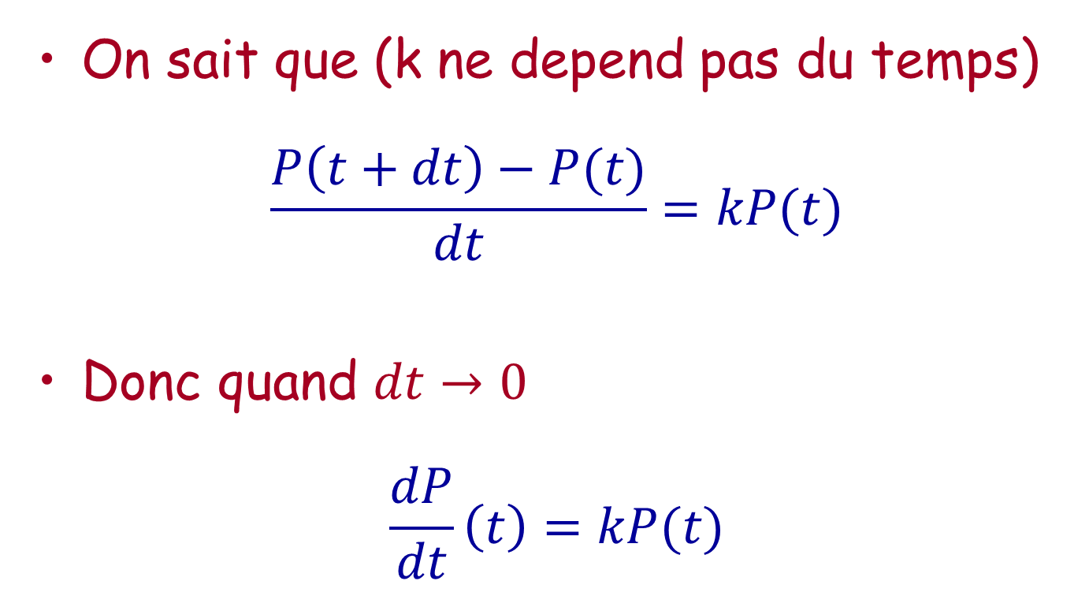
Le modèle de croissance de Malthus
On sait que (k ne depend pas du temps)
$$\frac{P\left(t+dt\right)−P(t)}{dt}=kP(t)$$
Donc quand $dt→0$
$$\frac{dP}{dt}\left(t\right)=kP(t)$$
Notes:
Nous on fait tendre Dt->0 car on veut un modèle continue !!! Différence avec le cours de jocelyn

Slide 13
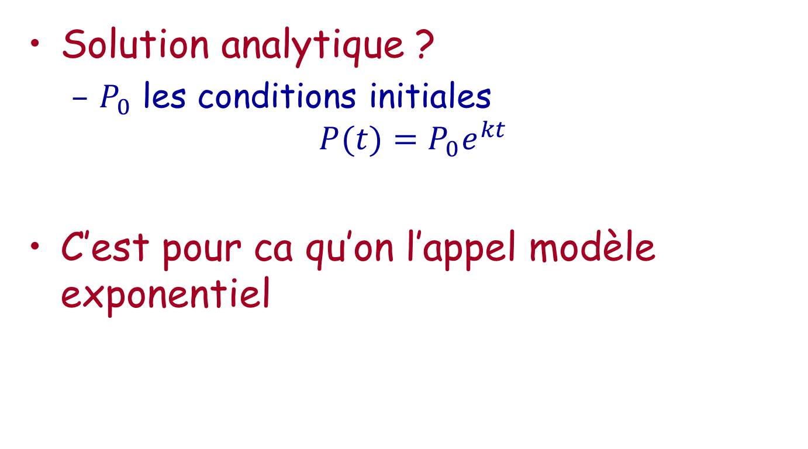
Le modèle de croissance de Malthus
Notes:
Solution analytique = la solution est « bien connue »
EXO : verifier que P(t) est bien solution de notre équation

Slide 14
Simulations
En utilisant directement la solution analytique
On sait exactement qui est P(t)
En utilisant des outils de calcul numérique
Ex : fonction « ode » de scilab
Notes:
Simulation = cad calculer p(t)
On trace dirrectement le resultat du modèle a l’aide de la fonction
On ne sait pas exactement qui est p(t) => analyse numérique = résolution d’équadif

Slide 15
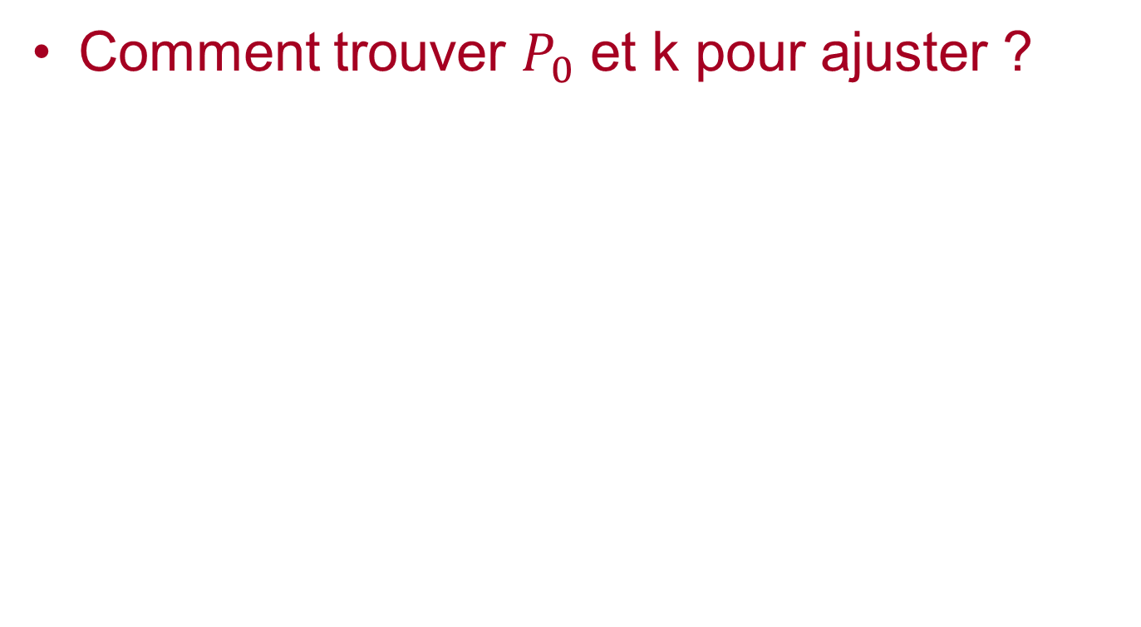
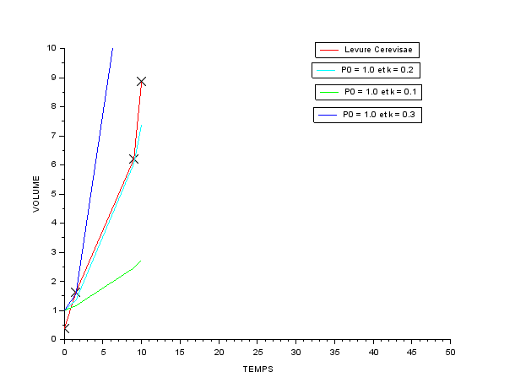
Ajustement

Slide 16
Ajustement
Méthode graphique (voir tp)
ICI on peut faire une transformation logarithmique PK?
Notes:
Méthode graphique s’apuyer sur le graphe d’avant
Exo tableau

Slide 17
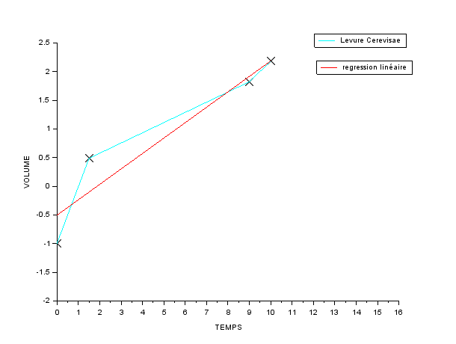
Ajustement
Transformation logarithmique
Notes:
Voir tp pour regression linéaire
Plus dessin si necessaire

Slide 18
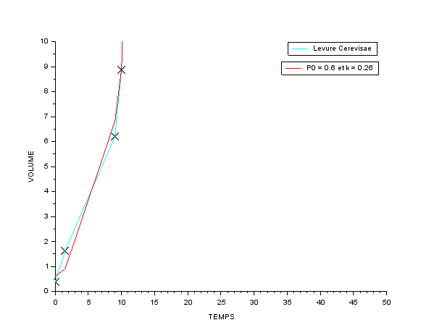
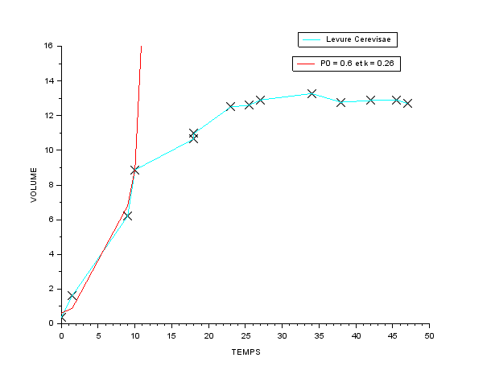
Validation
Pour temps court
Pour temps long
Notes:
Question : on valide le modèle ou pas?

Slide 19
Le modèle logistique de Vershulst
l'environnement limite son potentiel biotique
Pas de nourriture
Pas de place
Notes:
Définition du capacité biobique : c’est la capacité maximal que peut atteindre une popultation dans un habitat donnée
Le mileu a une resistance

Slide 20
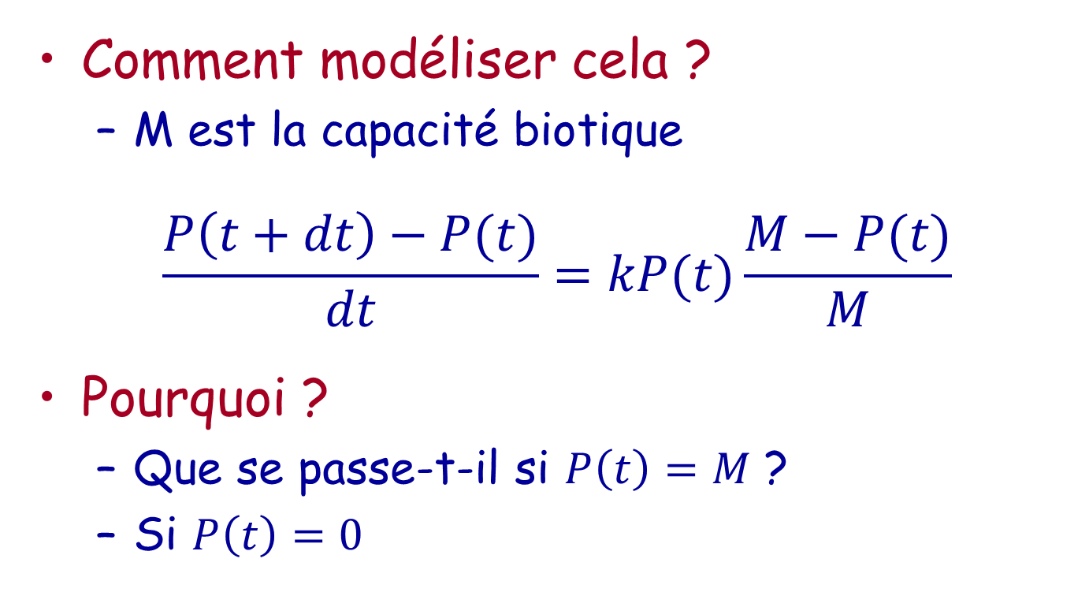
Le modèle logistique de Vershulst
Comment modéliser cela ?
M est la capacité biotique
$$\frac{P\left(t+dt\right)−P(t)}{dt}=kP(t)\frac{M−P(t)}{M}$$
Pourquoi ?
Que se passe-t-il si $P\left(t\right)=M$ ?
Si $P\left(t\right)=0$
Notes:
Exo !!!
Voir notes

Slide 21
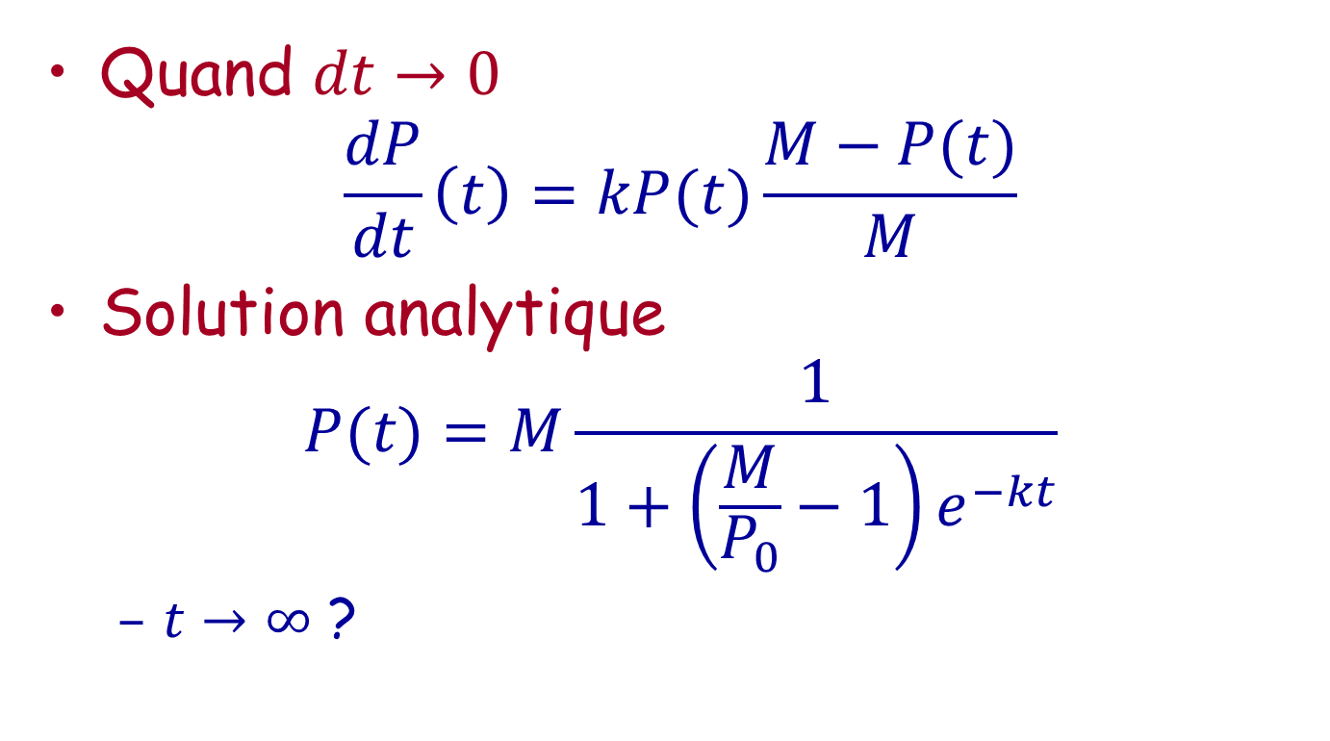
Le modèle logistique de Vershulst
Quand $dt→0$
$$\frac{dP}{dt}\left(t\right)=kP(t)\frac{M−P(t)}{M}$$
Solution analytique
$$P(t)=M\frac{1}{1+\left(\frac{M}{P_{0}}−1\right)e^{−kt}}$$
$t→∞$ ?
Notes:
Exo !!!
On doit retrouver le comportement du phénomène qu’on cherche modéliser !! Remetre le graphe

Slide 22
Simulation
En utilisant directement la solution analytique
On sait exactement qui est P(t)
En utilisant des outils de calcul numérique
Ex : fonction « ode » de scilab
Notes:
Comme pour modèle expo

Slide 23
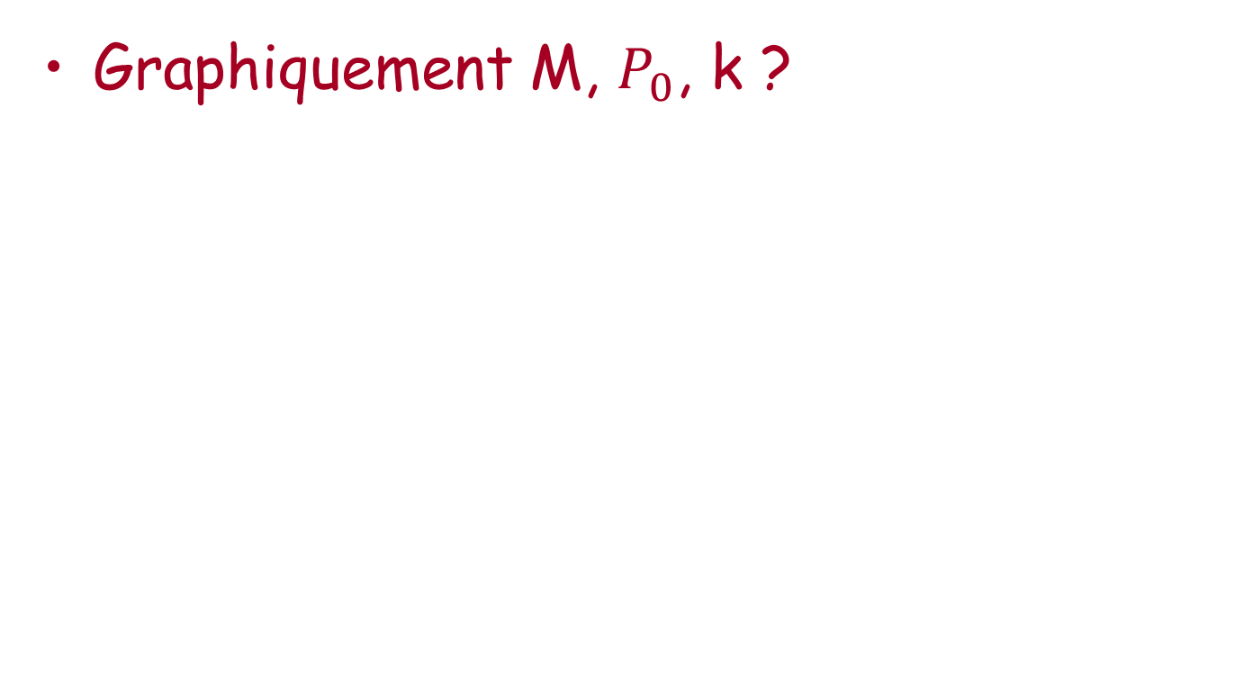
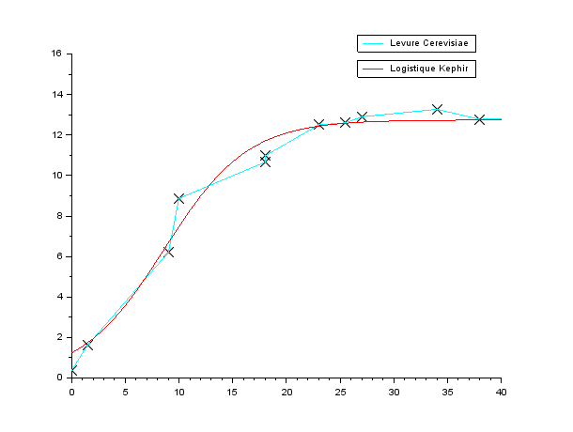
Ajustement
Notes:
Exo 1 : Comment on va estimer la capacité biotique M? on peut prendre la valeur limite
Comment un peut estimer les autre? On jour graphiquement comment pour modèle expo on joue et on essait de se raprocher !!

Slide 24
Ajustement
Existe outils mathématique voir TP
Notes:
Exo 1 : Comment on va estimer la capacité biopique M? on prend

Slide 25
Modélisation de la croissance de populations biologiques Partie 1 : Les modèles exponentiel et logistique Partie 2 : Extensions du modèle logistique : compétition, proie-prédateur, chasse
Illustration ⬄TP1

Slide 26

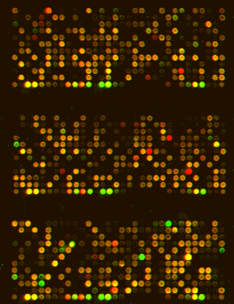
Cytométrie Imagerie microscopique Acquisition de données …
Prolifération cellulaire Transformation tumorale Progression tumorale ….
Modélisation ….
… Simulation, ajustement, validation…
Francoise.Giroud@imag.fr

Slide 27
Modèle : construction, simulation, ajustement, validation ?
Un modèle n'est que la représentation dans notre esprit d'une partie de la réalité.
La construction du modèle correspond à :
l’analyse du problème,
la mise en place des hypothèses, puis à
l’écriture des équations mathématiques répondant aux contraintes
⬄ … écriture de « pages d’équations » !
La simulation est devenue possible et efficace grâce à :
la « mise en forme informatique » des équations du modèle.

Slide 28
Modèle : construction, simulation, ajustement, validation ?
L'ajustement permet de :
trouver les valeurs des divers paramètres du modèle afin qu’il se rapproche au mieux les données expérimentales
tenir compte des erreurs de mesure, mais surtout de petites variations aléatoires intrinsèques.
Il est pratiquement impossible d’avoir un modèle s'ajustant parfaitement à tous les points expérimentaux.
On peut en général ajuster « assez bien » un modèle.
Un modèle qui décrit « parfaitement » le phénomène est un bon modèle.
La validation est l’étape ultime qui :
permet, par mise en œuvre d’outils statistiques, de calculer la pertinence du modèle.

Slide 29
Outil ordinateur ! simulation, ajustement, validation ?
L’ordinateur joue un rôle central dans la modélisation dans le sens où il permet la simulation de modèles, l’ajustement et la validation.
- La simulation d'un modèle : mettre en jeu des équations dynamiques, voir d'une manière qualitative si le modèle répond comme « la réalité ».
L’ajustement des paramètres d'un modèle : une fois le modèle construit, on ajuste les paramètres sur les données expérimentales.
La validation d’un modèle : une fois les paramètres ajustés, on va mettre en œuvre des outils statistiques afin de mesurer les écarts entre les données expérimentales et les valeurs du modèle.
Un critère probabiliste sera alors utilisé pour valider ou rejeter le modèle.

Slide 30
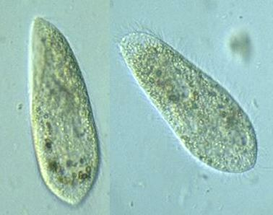
Croissance de populations cellulaires ?
Des exemples de modèles biologiques :
Eucaryotes unicellulaires La levure :
Un procaryote : La bactérie E.Coli
La paramécie :
Cellules eucaryotes tumorales humaines en culture

Slide 31
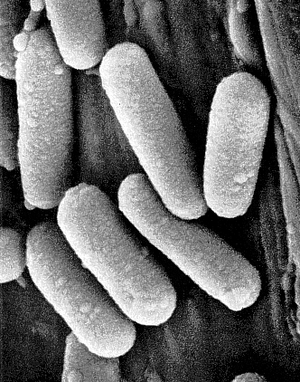
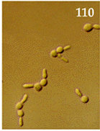
Evaluation de la croissance de populations ? Importance des conditions expérimentales …
La bactérie E.Coli :
Culture en suspension dans un incubateur milieu nutritif non renouvelé Mesure de densité optique (DO) : spectrophotomètre
La levure :
Culture en suspension dans un chemostat : entrée de milieu de culture à flot constant, sortie de culture de levure à même vitesse. Mesure de volume après centrifugation

Slide 32
Evaluation de la croissance de populations ? Quelques dispositifs expérimentaux …

Slide 33
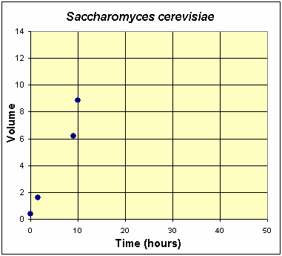
Croissance de populations cellulaire ?
Observations expérimentales aux premiers temps de culture !
Modèle de croissance exponentielle
Si nous faisons les hypothèses suivantes :
Le milieu contient seulement des levures,
Toutes les levures sont identiques,
Toutes les cellules vivent indéfiniment,
Le taux de croissance demeure constant,
Les cellules sont indépendantes les unes des autres,
Les ressources et éléments vitaux sont illimités.

Slide 34
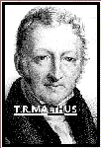

Le modèle de croissance de Malthus
suppose que chaque génération
est proportionnelle à la précédente
P(t + Δt) - P(t) = Δt rP(t)
Où
P(t) représente la population à la période t,
P(t + Δt) la population à la période (t + Δt) et
r le taux intrinsèque d’accroissement de la population
r = (taux de natalité – taux de mortalité)
r correspond au potentiel biotique
: capacité à se multiplier en l’absence de toute contrainte
⬄ Equation différentielle :

Slide 35

Le modèle de croissance de Malthus
⬄ Equation différentielle :
Solution ?

Slide 36

Le modèle de croissance de Malthus
⬄ Equation différentielle :
Solution : Le modèle exponentiel de Malthus
En numérique ?

Slide 37
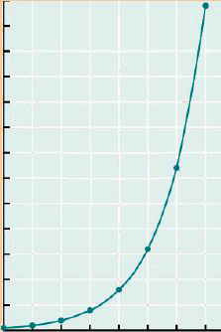
Le modèle de croissance de Malthus
Variation de la taille
de la population
Taux intrinsèque d’accroissement
pendant la période.
démographique.
Commentaires?
d
N
= r
N
max
d
t
Nombre
.
d’individus
dans la
population
.
Temps (t)
http://pedagogie.cegep-fxg.qc.ca/profs/BFery/www_nya/powerpt_fichiers/10-Distriborgan-ecolpop.pps

Slide 38
Le modèle de croissance de Malthus
Variation de la taille
de la population
Taux intrinsèque d’accroissement
pendant la période.
démographique.
d
N
= r
N
L’accroissement est
Dans un milieu idéal
Une population s'accroît à un taux croissant si rien ne la freine dans son milieu idéal.
Plus les individus sont nombreux, plus ils produisent de rejetons et plus il y a de rejetons, plus ils se reproduisent faisant augmenter la population encore plus.
Produit une courbe en J
(courbe exponentielle).
Milieu idéal
Milieu possédant toutes les ressources nécessaires.
max
de plus en plus
d
t
rapide car il dépend
Nombre
autant de r que de
d’individus
N.
dans la
population
L’accroissement est
plus lent au départ
car la population est
petite.
Temps (t)
http://pedagogie.cegep-fxg.qc.ca/profs/BFery/www_nya/powerpt_fichiers/10-Distriborgan-ecolpop.pps

Slide 39
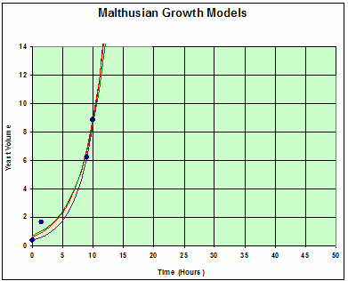
Le modèle de croissance de Malthus
⬄ Equation différentielle :
Solution : Le modèle exponentiel de Malthus
Simulation:

Slide 40
Solution : Le modèle exponentiel de Malthus
Simulation:
Linéarisation ?
La transformation logarithmique

Slide 41

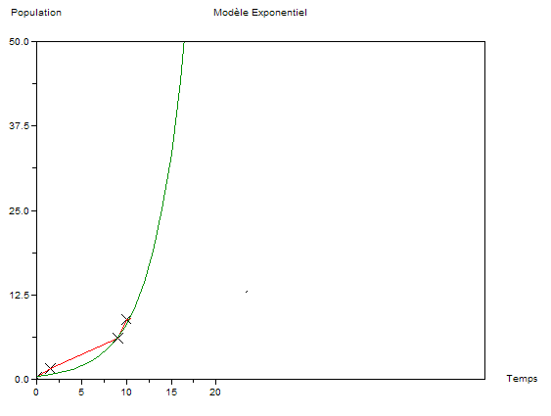
Le modèle de croissance de Malthus : programmation
Scilab
// conditions initiales
P0=[0.5];
// temps de simulation
TT=20;
t=0:1:TT;
// définition de la fenêtre graphique
rect=[0,0,TT,50];
tics=[4,5,2,5];
plotframe(rect,tics,[%f,%t],
["Modèle Exponentiel","Temps","Population"],[0,0,1,1]);
// données expérimentales et graphique
levure=[ 0 1.5 9 10 ; 0.37 1.63 6.2 8.87];
plot2d(levure(1,:),levure(2,:),style=[-2]);
plot2d(levure(1,:),levure(2,:),style=[5]);
// deff : définition d'une fonction, fct exponentielle
// t et P : variables en entrée de la fonction
// expo : variable en sortie de la fonction
// r : taux d’accroissement
deff("[expo]=exponentielle(t,P)",["r=0.28","expo=r*P"]);
// ode : Solveur d'équations différentielles ordinaires
// "type" ici "rk" : choix de la méthode utilisée pour approcher la solution
// P0 : condition initiale
// t0=0 : instant initial
// t : instant ou la solution est renvoyée
// exponentielle : fonction définie auparavant
P=ode("rk",P0,0,t,exponentielle);
// graphique de la simulation
plot2d(t,P,style=[13],frameflag=0);
La commande ode(y0,t0,T,f) renvoie un vecteur correspondant aux valeurs de y(t) sur les temps donnés dans t
Croissance exponentielle

Slide 42
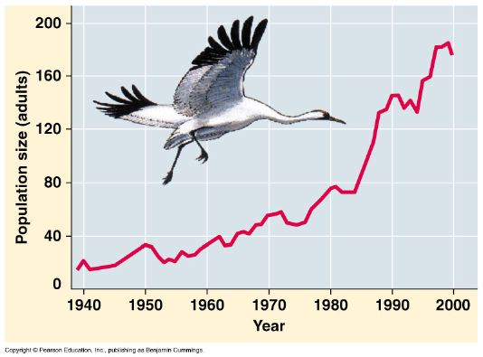
! de manière exceptionnelle : population de la Grue blanche d’Amérique se développe selon le modèle exponentiel depuis les années 1940
179 individus
Campbell : 1267 (2eéd. Française) — figure 52.9

Slide 43
Alors…..réaliste ou pas réaliste?

Slide 44
Le modèle exponentiel de Malthus
Ressources illimitées
⇨ Non réaliste
Pour les temps longs de culture !!!!

Slide 45
Le modèle exponentiel …. … n’existe pas dans la nature !
Aucune population ne peut croître indéfiniment parce que l'environnement limite son potentiel biotique en provoquant une diminution des taux de natalité et une augmentation des taux de mortalité.
Les conditions environnementales qui limitent le potentiel biotique d'une population sont regroupées sous le terme de résistance du milieu (nourriture, température, refuges, relations avec les autres espèces, relations à l'intérieur de l'espèce, maladies, parasites …).
Le nombre maximal d'individus d'une population stable qui peut vivre dans un milieu au cours d'une période relativement longue est la capacité limite du milieu.

Slide 46
Trouver une fonction plus réaliste ?
Les propriétés que doit vérifier cette fonction ?

Slide 47
Trouver une fonction plus réaliste ?
Les propriétés que doit vérifier cette fonction ?
Phénomène itératif :
si P(t + Δt) représente l'effectif de la population de la période (t + Δt) , il dépend de celui de la période précédente P(t)
3) Taux de croissance :
r représente le taux de croissance effectif d'une période à la suivante.
2) Facteur rétroactif :
Une population ne peut croître indéfiniment dans un environnement définit : il existe un maximum après lequel elle décroît. C’est ce que l’on nomme la compétition intraspécifique
Il faut donc prévoir un facteur rétroactif limitant la hausse de population quand sa densité devient trop élevée.

Slide 48
A vous!…..

Slide 49

Le modèle logistique de Vershulst
1838
⬄
Facteur représentant l'effet rétroactif
Avec M représentant la capacité biotique du milieu pour l’espèce
Quand la densité de la population est élevée, proche de la saturation, alors P(t) est proche de M et, par conséquent, [M-P(t)] sera proche de 0. Donc, le facteur rétroactif aura tendance à minimiser la population [P(t)+Δt] de la période suivante.
Par contre, si la densité de la population est très basse, proche de 0, alors P(t) sera proche de 0 et, par conséquent, [M-P(t)] sera proche de M. Donc, le facteur rétroactif aura tendance à maximiser la population [P(t)+Δt] de la période suivante.

Slide 50
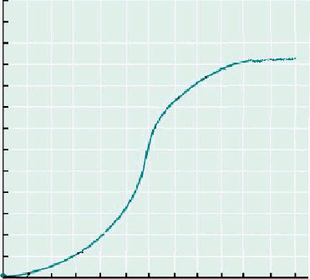
Le modèle logistique de Vershulst
Variation de la taille
Taux intrinsèque d’accroissement
Dans le milieu réel.
Une population s'accroît de moins en moins vite au fur à mesure que sa taille s'approche de la capacité limite du milieu puis se stabilise autour de celle-ci car elle est freinée par la résistance du milieu.
Produit une courbe en S (sigmoïde).
Capacité limite (K)
Nombre d’individus maximal supporté par le milieu.
Résistance du milieu
Ensemble des conditions qui limitent le potentiel biotique (nourriture, température, refuges, relations avec les autres espèces, relations à l’intérieur de l’espèce, maladies, parasites …).
de la population
démographique
pendant la période
d
N
= r
K - N
N
max
CAPACITÉ LIMITE
d
t K
Pourcentage de la
.
population maximale
qui peut encore
s’ajouter.
Expression qui
traduit la
résistance du
milieu.
.
.
Temps (t)
Campbell : 1094 (1eéd. Française) — figure 47.9b
Campbell : 1268 (2eéd. Française) — figure 52.11

Slide 51
Le modèle logistique de Vershulst
Variation de la taille
Taux intrinsèque d’accroissement
Dans le milieu réel.
Une population s'accroît de moins en moins vite au fur à mesure que sa taille s'approche de la capacité limite du milieu puis se stabilise autour de celle-ci car elle est freinée par la résistance du milieu.
Produit une courbe en S (sigmoïde).
Capacité limite (K)
Nombre d’individus maximal supporté par le milieu.
Résistance du milieu
Ensemble des conditions qui limitent le potentiel biotique (nourriture, température, refuges, relations avec les autres espèces, relations à l’intérieur de l’espèce, maladies, parasites …).
de la population
démographique
pendant la période
d
N
= r
K - N
N
max
CAPACITÉ LIMITE
d
t K
La croissance
Pourcentage de la
cesse.
population maximale
La croissance
qui peut encore
ralentit.
s’ajouter.
Expression qui
traduit la
Une petite période
résistance du
de croissance
milieu.
exponentielle.
L’accroissement est plus lent au départ
car la population est petite.
Temps (t)
Campbell : 1094 (1eéd. Française) — figure 47.9b
Campbell : 1268 (2eéd. Française) — figure 52.11

Slide 52
Programmation Scilab
// MODELE EXPONENTIEL
// condition initiale
P0=[0.5];
// temps de simulation
TT=20;
t=0:1:TT;
// définition de la fenêtre graphique
rect=[0,0,TT,50];
tics=[4,5,2,5];
plotframe(rect,tics,[%f,%t],["Modèle Exponentiel","Temps","Population"],[0,0,1,1]);
// données expérimentales et graphique
levure=[ 0 1.5 9 10 ; 0.37 1.63 6.2 8.87];
plot2d(levure(1,:),levure(2,:),style=[-2]);
plot2d(levure(1,:),levure(2,:),style=[5]);
// deff : définition d'une fonction, fct exponentielle
// t et P : variables en entrée de la fonction
// expo : variable en sortie de la foncion
// r : taux d’accroissement
deff("[expo]=exponentielle(t,P)",["r=0.28","expo=r*P"]);
// ode : Solveur d'équations différentielles ordinaires
// "type" ici "rk" : choix de la méthode utilisée pour approcher la solution
// P0 : condition initiale
// t0=0 : instant initial
// t : instant ou la solution est renvoyée
// exponentielle : fonction
P=ode("rk",P0,0,t,exponentielle);
// graphique de la simulation
plot2d(t,P,style=[13],frameflag=0);
// MODELE LOGISTIQUE
// condition initiale
P0=[0.8];
// temps de simulation
TT=100;
t=0:1:TT;
// définition de la fenêtre graphique
rect=[0,0,TT,2];
tics=[4,5,2,5];
plotframe(rect,tics,[%f,%t],["Modèle Logistique","Temps","Population"],[0,0,1,1]);
// deff : définition d'une fonction, fct logistique
// t et P : variables en entrée de la fonction
// logis : variable en sortie de la foncion
// Param : paramètres : (1) r:taux d'accroissement, (2) M:capacité biotique
deff("[logis]=logistique(t,P)",["Param=[2,1]","logis=Param(1)*P*(Param(2)-P)/Param(2)"]);
// ode : Solveur d'équations différentielles ordinaires
// "type" ici "rk" : choix de la méthode utilisée pour approcher la solution
// P0 : population initiale
// t0=0 : instant initial
// t : instant ou la solution est renvoyée
// logistique : fonction
P=ode("rk",P0,0,t,logistique);
// graphique de la simulation
plot2d(t,P,style=[5]);

Slide 53
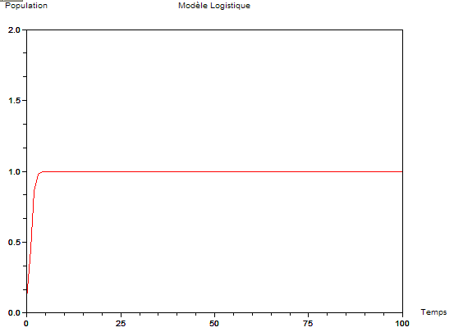
Le modèle logistique de Vershulst : programmation
Scilab
Modèle continu : résolution d’équation différentielle
// conditions initiales
P0=[0.1];
// temps de simulation
TT=100;
t=0:1:TT;
// définition de la fenêtre graphique
rect=[0,0,TT,2];
tics=[4,5,2,5];
plotframe(rect,tics,[%f,%t],["Modèle Logistique","Temps","Population"],[0,0,1,1]);
// deff : définition d'une fonction, fct logistique
// t et P : variables en entrée de la fonction
// logis : variable en sortie de la foncion
// Param : paramètres : (1) r:taux d'accroissement, (2) M:capacité biotique
deff("[logis]=logistique(t,P)",["Param=[2,1]","logis=Param(1)*P*(Param(2)-P)/Param(2)"]);
// ode : Solveur d'équations différentielles ordinaires
// "type" ici "rk" : choix de la méthode utilisée pour approcher la solution
// P0 : population initiale
// t0=0 : instant initial
// t : instant ou la solution est renvoyée
// logistique : fonction
P=ode("rk",P0,0,t,logistique);
// graphique de la simulation
plot2d(t,P,style=[5]);
Fonction logistique

Slide 54
Le modèle logistique de Vershulst
Pour connaître la population de la période t, nous avons besoin de trois éléments pour pouvoir déclencher les calculs :
M : la capacité biotique du milieu par rapport à l’espèce
r : le taux de croissance effectif propre à chaque espèce
P(0) : la population initiale sur un territoire donné

Slide 55
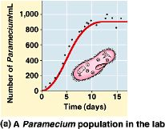
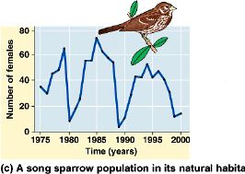
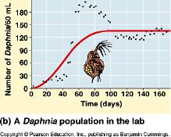
Accroissement logistique de trois populations.
L’accroissement d’une population de paramécies dans de petites cultures est presque conforme au modèle logistique quand on maintient des conditions constantes.
La population de daphnies s'est accrue si rapidement qu'elle a dépassé la capacité limite du milieu avant de revenir à une taille stable.
La population de Bruants chanteurs (Colombie-Britannique) diminue régulièrement à cause des hivers rigoureux. L'accroissement démographique ne se conforme pas bien au modèle logistique.
http://pedagogie.cegep-fxg.qc.ca/profs/BFery/www_nya/powerpt_fichiers/10-Distriborgan-ecolpop.pps
Campbell : 1269 (2eéd. Française) — Figure 52.12

Slide 56
Modélisation de la croissance de populations biologiques Partie 1 : Les modèles exponentiel et logistique Partie 2 : Extensions du modèle logistique : compétition, proie-prédateur, chasse
Illustration ⬄TP1

